Slide 1
Niagara: soluzioni dedicate
20/01/2024
di Mauro Raymondi

Slide 2
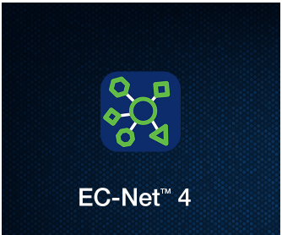
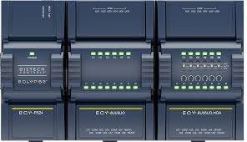
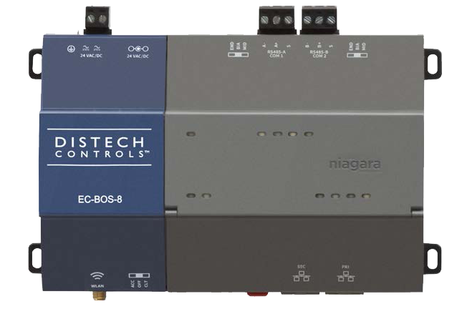
Niagara cloud hosting su Azure IaaS
Iaas
P2S VPN
VPN Gateway
P2S VPN
L'infrastruttura di Azure può essere utilizzata per implementare una soluzione Niagara BACnet multi-sito. L'uso di connessioni VPN consente un'elevata sicurezza. I siti remoti sono interconnessi tramite una rete virtuale. La connessione dei siti remoti è semplificata dall'uso di connessioni con IP dinamico e dalla limitazione dell'occupazione di banda. L'architettura è scalabile e flessibile.

Slide 3
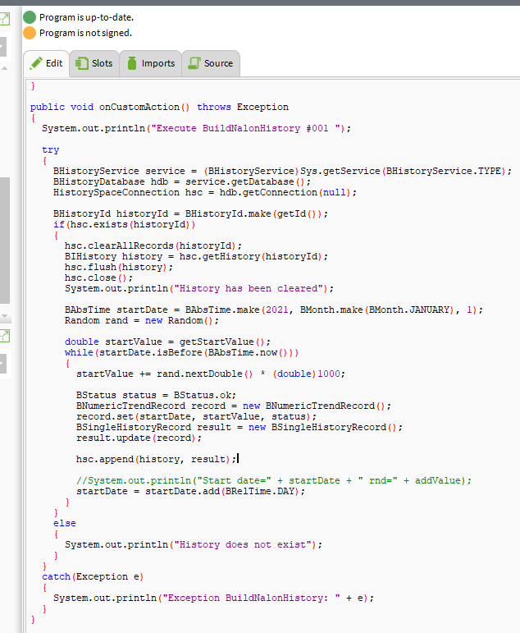
JavaScript Program Object su specifica
La codifica può essere la sola soluzione per risolvere problemi complessi come i seguenti:
Convertire due registri Modbus a 16 bit in un valore float a 64 bit
Esportazione di dati storici in un file CSV
Inserire un blocco di dati mancanti negli History
Gestire le classi di allarme BACnet
Sincronizzazione dei calendari
Connessione a servizi API Rest.

Slide 4
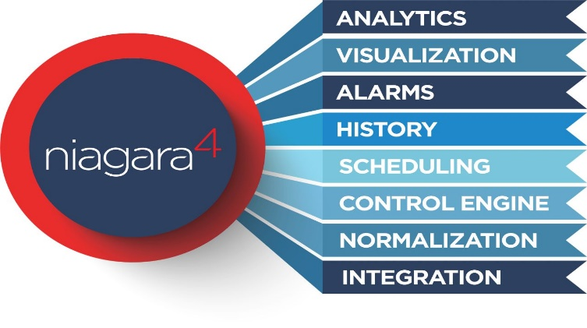
Servizio Niagara per allarmi BACnet e calendari
Distech Envysion è un ambiente di programmazione visuale. È possibile costruire o modificare qualsiasi progetto ENVYSION, sia esso incorporato in un controller ECLYPSE o ospitato su EC-Bos. Lo sviluppo di servizi API RESTful è una soluzione per invocare attività complesse come la sincronizzazione di gruppi di calendari su dispositivi BACnet. Il debug del servizio è semplificato se eseguito con strumenti API come Postman.
GET / POST / PUT / DELETE
{…}
JSON
REST API

Slide 5
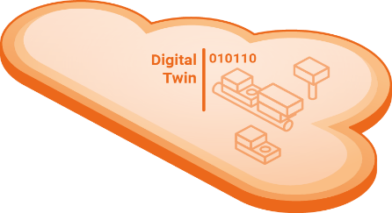
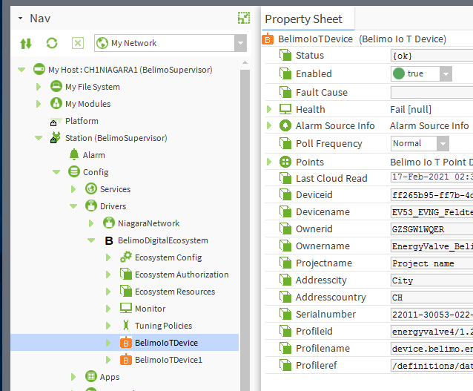
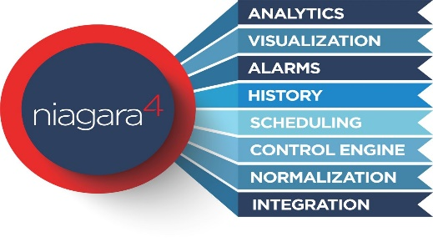
Niagara Drivers
I driver sono utili per integrare reti di dispositivi collegati localmente o dispositivi provenienti dal cloud. Il BelimoDigitalEcosystem è una rete basata su dispositivi remoti acquisiti tramite un servizio API.

Slide 6
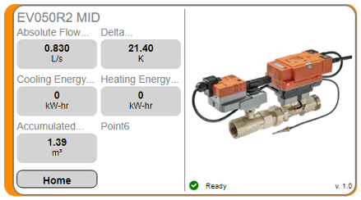
Niagara Widgets
Widget e plugin sono determinanti per potenziare lo sviluppo delle interfacce utente. L'uso di estensioni consente l'integrazione di dispositivi situati sulla rete cloud e sulla rete locale Bacnet.

Slide 7
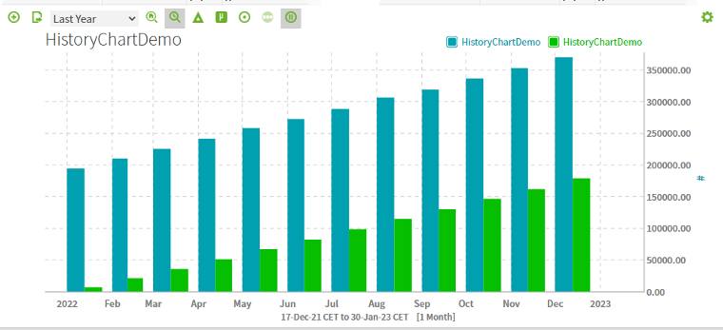
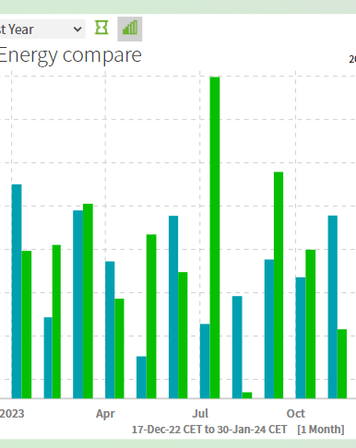
Niagara Analytics
Niagara memorizza i valori energetici di vari contatori a intervalli irregolari. Con Analytics, i dati dello storico sono aggregati in base a un determinato intervallo (settimanale o mensile). I valori assoluti sono trasformati in differenziali con un intervallo mensile. Anche in questo caso Analytics consente di visualizzare graficamente i dati in periodi simili ma in anni diversi.
Notes:
Niagara esegue l'archiviazione ad intervalli irregolari dei valori di energia provenienti da vari misuratori. Con Analytics i dati presenti nello storico sono aggregati in base ad un determinato intervallo (settimanale o mensile). I valori assoluti sono trasformati in differenziali con intervallo mensile. Sempre Analytics permette la visualizzazione grafica di dati in periodi analoghi ma in anni diversi.

